Slide 1
12. プロダクションシステム， 知識表現，推論エンジン
（人工知能）
URL: https://www.kkaneko.jp/cc/mi/index.html
金子邦彦

Slide 2
アウトライン
知識表現
プロダクションシステム
知識表現のバリエーション
推論エンジン

Slide 3
12-1 知識表現

Slide 4
知識表現
知識表現は，コンピュータが理解し処理できる形式に知識を整理し，表現する手法
知識表現により，コンピュータは知識に基づいた推論や課題解決を行うことができる
知識表現を行うために，Python言語のようなプログラミング言語を利用するのがふつう
プログラミング言語を利用するので，人間も，知識表現の中身を理解，追加，修正可能になる

Slide 5
知識表現の有用性
人工知能：知識表現は，人工知能での判断に役だつ．診断，予測など
データサイエンス：大量のデータを活用し，新たな知識を得たいとき，知識表現が役に立つ
知識表現を学ぶことは，問題解決能力，プログラミングスキル，AIスキルの向上にもつながる

Slide 6
知識表現の方法①
属性と値のペア
属性
値
x
0
y
0
知識表現された知識

Slide 7
知識表現の方法②
ルールベース
述語論理
確率モデル
条件
振る舞い
もし雨ならば
傘
知識表現された知識
述語名
引数
親子
(織田信長, 織田信孝)
知識表現された知識
知識
確率
P(雨である)
80 %
知識表現された知識

Slide 8
「属性と値のペア」を Python のプログラムに
属性
値
x
0
m = {'x': 0, 'y': 0}
y
0
Python のプログラム
２つの属性と値のペア
コンピュータで情報を整理し、検索や操作できるようにするための効果的な方法

Slide 9
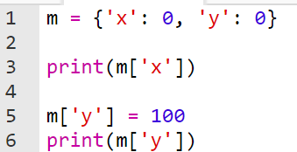
Python のプログラム例
知識表現
x についての知識を表示
y についての知識を 100 に変更し，表示

Slide 10
trinket
Trinket はオンラインの Python、HTML 等の学習サイト
有料の機能と無料の機能がある
自分が作成した Python プログラムを公開し、他の人に実行してもらうことが可能（そのとき、書き替えて実行も可能）
Python の標準機能を登載、その他、次のパッケージがインストール済み
math, matplotlib.pyplot, numpy, operator, processing, pygal, random, re, string, time, turtle, urllib.request

Slide 11
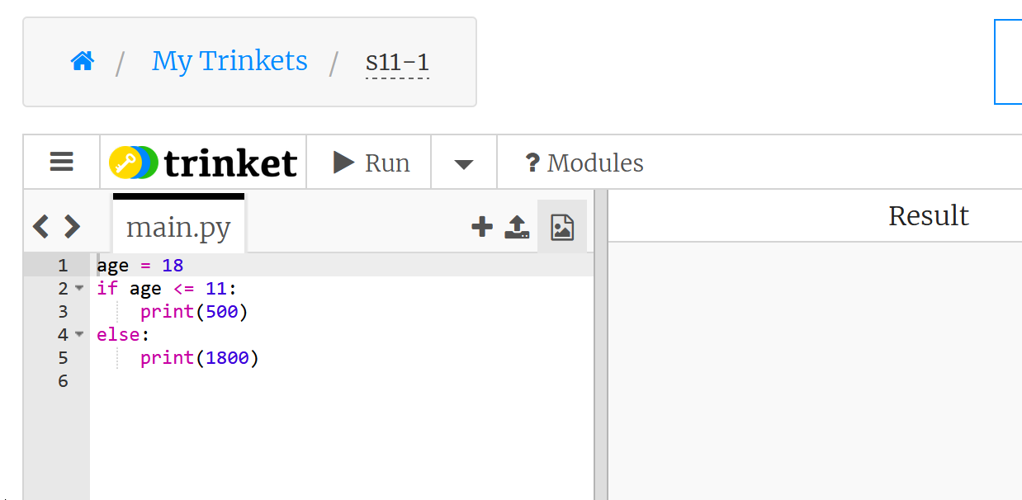
trinket でのプログラム実行
trinket は Python, HTML などのプログラムを書き実行できるサイト
https://trinket.io/python/0fd59392c8
のように、違うプログラムには違う URL が割り当てられる
実行が開始しないときは、「実行ボタン」で実行
ソースコードを書き替えて再度実行することも可能
実行、STOP ボタン
ソースコードの
メイン画面
実行結果

Slide 12
演習 属性 x, y についての知識表現
ページ１３～１６
【トピックス】
trinket の利用
知識表現，知識の照会，知識の変更
確認クイズに自主的に挑戦

Slide 13
① trinket の次のページを開く
https://trinket.io/python/f7b7dc2ca0
② 実行する。次のように表示されることを確認

Slide 14
③ 次の確認クイズに自主的に取り組む
プログラムの1行目を修正して，
a が 100 であるという知識を追加
そして，確かに a が 100 であることを確認表示

Slide 15
④体毛がある，肉食であるという知識の知識表現を次のように考える
属性 taimou の値が True，属性 nikusyoku の値が True であることを次のように書くことができる
m = {'taimou': True, 'nikusyoku': True}
属性 akarui の値が True，属性 hima の値が True であることを，同じ書き方でプログラムとして書きなさい
そして，たしかに akarui や hima の値が True であることをプログラムで表示しなさい，以上のことを自主的に行う

Slide 16
解答例
③
④ https://trinket.io/python/f5da5a47cd

Slide 17
まとめ
知識表現は，コンピュータが理解し処理できる形式に知識を整理し，表現する手法
知識表現により，コンピュータは知識に基づいた推論や課題解決を行うことができる
属性と値のペアを用いた知識表現
事実や条件についての知識を扱うための有用な方法
「体毛がある」「肉食である」といった知識は、「taimou‘: True, ’nikusyoku‘: True」のようにPythonプログラミング言語で扱うことが可能
知識表現を学ぶことは，プログラミングスキルやAIスキルの向上にもつながる

Slide 18
12-2 プロダクションシステム

Slide 19
プロダクションシステム
プロダクションシステムは，「もし～ならば～」形式のルール（プロダクションルール）を用いて知識を表現し，問題解決を行う．
特定の条件が満たされた場合，ルールに従って，明確な結果を導き出すことができる．
複雑な問題でも，ルールを１つずつ適用することで論理的に解決可能．
条件
振る舞い
もし雨ならば
傘

Slide 20
プロダクションルール
もし、ある生物が体毛を持つならば、その生物は哺乳類である。
→ もし，属性「体毛」の値がTrue ならば，属性「種類」の値が「哺乳類」
体毛の有無を確認することで，その生物が哺乳類であるかを判断できる可能性あり

Slide 21
プロダクションシステムの特徴
既存の情報（事実や条件）とプロダクションルールを組み合わせることで、新たな事実や知識を導き出すことが可能である
新たな情報の発見や、知識の深化につながる

Slide 22
プロダクションルールの適用による知識の増加①
もし ‘体毛’ = ‘ある’ ならば [‘種類’, ‘哺乳類’]
プロダクションルール
[体毛, ある]
[肉食, する]
追加
[体毛, ある]
[種類, 哺乳類]
[肉食, する]
既存の情報
最新の情報

Slide 23
プロダクションルールの適用による知識の増加②
もし ‘体毛’ = ‘ある’ ならば [‘種類’, ‘哺乳類’]
もし ‘種類’ = ‘哺乳類’ and ‘肉食’ = ‘する’ ならば [‘種類’, ‘肉食動物’]
２つのプロダクションルール
追加
追加
[体毛, ある]
[種類, 哺乳類]
[肉食, する]
[体毛, ある]
[種類, 肉食動物]
[肉食, する]
[体毛, ある]
[肉食, する]
既存の情報
さらに最新の
情報
最新の情報
ルールが複数あり，知識の追加や変化が，連続する

Slide 24
ここまでのまとめ
プロダクションシステムは，「もし～ならば～」形式のルール（プロダクションルール）を用いて知識を表現し，問題解決を行う．
特定の条件が満たされた場合，ルールに従って，明確な結果を導き出すことができる．
（例）「もし体毛があるなら哺乳類」というルールで、生物の種類を特定。
既存の情報（事実や条件）とプロダクションルールを組み合わせることで、新たな事実や知識を導き出すことが可能である

Slide 25
演習
２つのプロダクションルール
もし ‘明るさ’ = ‘明るい’ ならば [‘昼か夜か’, ‘昼’]
もし ‘昼か夜か’ = ‘昼’ and ‘暇か’ = ‘はい’
ならば [‘行動’, ‘外出’]
次を確認しなさい
スタート
[‘明るさ’, ‘明るい’]
[‘暇か’, ‘はい’]
[‘明るさ’, ‘明るい’]
[‘暇か’, ‘はい’]
[‘昼か夜か’, ‘昼’]
[‘明るさ’, ‘明るい’]
[‘暇か’, ‘はい’]
[‘昼か夜か’, ‘昼’]
[‘行動’, ‘外出’]
既存の情報
さらに最新の
情報
最新の情報

Slide 26
演習 プロダクションシステムを 動かす
ページ２７～２８
【トピックス】
trinket の利用
知識表現
プロダクションシステム
プロダクションルールを適用することによる知識の増加

Slide 27
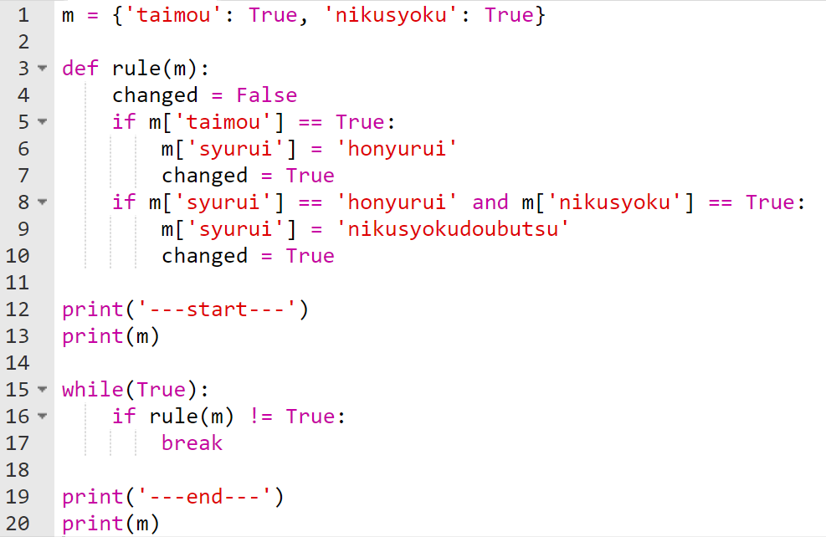
プロダクションシステムのプログラム
知識
プロダクション
ルール
知識の確認表示
ルールを繰り返し当てはめ
知識の確認表示

Slide 28
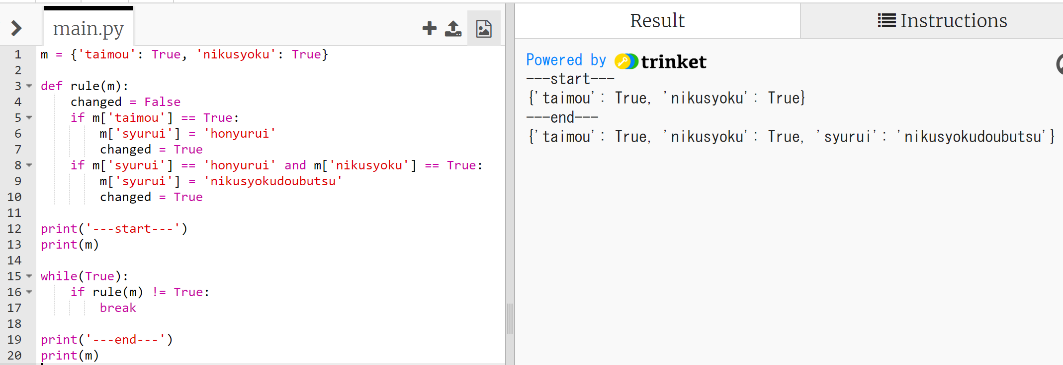
① trinket の次のページを開く
https://trinket.io/python/a08b56265f
② 実行する。次のように表示されることを確認
③自主的な活動．知識（１行目），ルール（５行目から１０行目）を変更したり，増やしてみる．
失敗を恐れず，失敗からも学ぶ

Slide 29
12-3 知識表現のバリエーション

Slide 30
知識表現のバリエーション
ichiro, jiro, saburo の 3人について，
属性 has を扱う
ichiro
属性
値
has
ball
属性
値
jiro
has
none
saburo
属性
値
has
none
それぞれに，
ichiro, jiro, saburo という付加情報を付けている
３つの属性と値のペア

Slide 31
知識を表現する Python のプログラム
ichiro
属性
値
has
ball
m = {'ichiro': {'has': 'ball'}, 'jiro': {'has': 'none'}, 'saburo': {'has': 'none'}}
属性
値
jiro
has
none
saburo
属性
値
Python のプログラム
has
none
コンピュータで情報を整理し、検索や操作できるようにするための効果的な方法

Slide 32
知識の変化
変化
ichiro が ball を持っている．
他の人はもっていない
（何も持っていないことを示す「none」を使用）
jiro が ball を持っている．
他の人はもっていない
（何も持っていないことを示す「none」を使用）
変化前の知識
変化後の知識

Slide 33
知識の変化を定めるルール
既存の知識をもとに，知識を変化させるルール
もし「ichiro が ball を持っている」のならば
→ ichiro は jiro に ball を渡す
Python 言語で書いたルール

Slide 34
演習 知識表現のバリエーションとルールによる知識のへkな
ページ３５，３６
【トピックス】
trinket の利用
知識表現，知識の照会，知識の変更
確認クイズに自主的に挑戦

Slide 35
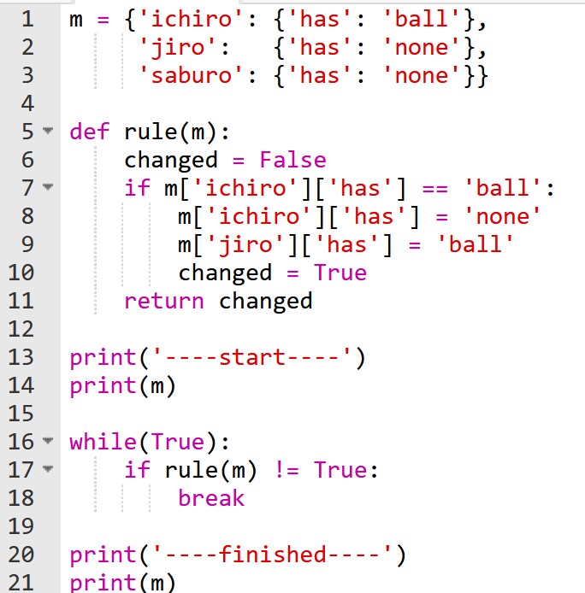
知識表現とルールのプログラム
知識
ルール
知識の確認表示
ルールを繰り返し当てはめ
知識の確認表示

Slide 36
① trinket の次のページを開く
https://trinket.io/python/c47a9c3b2e
② 実行する。次のように表示されることを確認
③自主的な活動．知識（１～３行目），ルール（７行目から１０行目）を変更してみる．
失敗を恐れず，失敗からも学ぶ

Slide 37
12-4 プロダクションシステム の仕組み

Slide 38
プロダクションシステムの仕組み
作業領域
推論エンジン
ルール
ルールを用いて，
作業領域内の知識を変化させる推論を行う

Slide 39
推論エンジンの仕組み
作業領域とルールを調べる
ルールの条件により使えるルールを探す
(2) (1) で探した条件について，そこで定められた
ルールの通りに，作業領域を書き換える
＝推論
(3) 以上を繰り返し，使えるルールが見つからなくなったら，終了．
結論を得る

Slide 40
推論エンジンの仕組み
[体毛, ある]
[肉食, する]
推論エンジン
ルール
作業領域
1. もし‘体毛’ = ‘ある’ ならば→ [‘種類’, ‘哺乳類’]
2.もし‘種類’ = ‘哺乳類’ and ‘肉食’ = ‘する’ ならば
→ [‘種類’, ‘肉食動物’]
ルール

Slide 41
推論エンジンの仕組み
[体毛, ある]
[種類, 哺乳類]
[肉食, する]
推論エンジン
ルール
作業領域
ルール１をあてはめ
1. もし‘体毛’ = ‘ある’ ならば→ [‘種類’, ‘哺乳類’]
2.もし‘種類’ = ‘哺乳類’ and ‘肉食’ = ‘する’ ならば
→ [‘種類’, ‘肉食動物’]
ルール

Slide 42
推論エンジンの仕組み
[体毛, ある]
[種類, 肉食動物]
[肉食, する]
推論エンジン
ルール
作業領域
ルール２をあてはめ
1. もし‘体毛’ = ‘ある’ ならば→ [‘種類’, ‘哺乳類’]
2.もし‘種類’ = ‘哺乳類’ and ‘肉食’ = ‘する’ ならば
→ [‘種類’, ‘肉食動物’]
ルール

Slide 43
プロダクションシステムの主な機能
プロダクションシステムの主な機能
知識表現: 規則や事実などの知識を適切な形式で表現する。
ルールを用いた推論: 事前に設定されたルールを使用して知識を変化させたり増やしたりする推論を行う。
ルールは、「もし～ならば～」形式で表され、条件（もし～ ）が満たされた場合に実行されるアクション（ならば～ ）が定義される
推論エンジンは、該当するルールに基づいてアクションを実行。
プロダクションシステムは人工知能（AI）やエキスパートシステムなどの分野で広く使用される手法の一つ

Slide 44
プロダクションシステム
作業領域の知識
知識は、次のように書くことができる。
['体毛', 'ある']
['肉食', 'する’]
ルール
ルールは次のように書くことができる。
もし'体毛' = ‘ある’ならば→ ['種類', '哺乳類']
もし'種類' = '哺乳類' and '肉食' = ‘する’ならば
→ ['種類', '肉食動物']

Slide 45
プロダクションシステムの特質
ルールは複数可能: プロダクションシステムでは、複数のルールが存在することが一般的。
ルールの適用順序による結果の変化: 実は，ルールを適用する順序によって、結果が異なることがありえる。
ルール1: もし 雨が降っている ならば 傘を持つ，すぐに出かける
ルール2: もし 雨が降っている かつ 風が強い ならば コートを着る，傘は置いていく，すぐに出かける

Slide 46
プロダクションシステムの仕組み まとめ
① 作業領域：作業領域には知識を配置する。作業領域内の知識は変化する可能性がある。 知識は、次のような形式で表現できる。
['体毛', 'ある’]
['肉食', 'する']
② 推論エンジン： 推論エンジンは、ルールを使用して作業領域内の知識を変更する推論を行います。
③ ルール：ルールは、既存の知識から新しい知識を生成したり、知識を変更するための規則です。 ルールは次のような形式で表現することができる。
もし'体毛' = ‘ある’ならば→ ['種類', '哺乳類']
もし'種類' = '哺乳類' and '肉食' = 'する'ならば→ ['種類', '肉食動物']

Slide 47
①知識表現というAI技術の理解
知識をコンピュータに理解させる手法である。通常、知識表現にはプログラミング言語（例：Python）が用いられ、人間もその内容を理解し、追加や修正が可能である。知識表現は、高度なAIシステムの設計や開発の基礎となる。
②ルールベースの知識表現
プロダクションシステムの基礎となるルールベースの知識表現は、工学の分野での問題解決や最適化の手法として有用である。データ分析やAIシステム設計でも役立つ概念である。

Slide 48
全体まとめ
知識表現は、コンピュータが理解し、処理できる形式で知識を整理し、表現する手法。
知識表現によりコンピュータは知識に基づいた推論や問題解決を行うことが可能となる。
知識表現の方法には、「属性と値のペア」や「ルールベース」などが存在する。
属性と値のペア {'x': 0, 'y': 0}
ルールベース」 もし雨ならば傘・・・条件と振る
舞いの組み合わせ
プロダクションシステムは、ルールを「もし～ならば～」の形式で表現し、問題解決を行うシステム。
推論エンジンは、使えるルールを探し、ルールに指定された振る舞いの通りに作業領域を書き換える。使えるルールが見つからなくなったら推論を終了。

